Slide 1
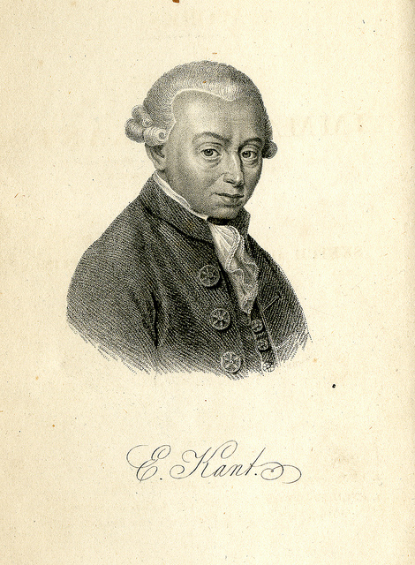
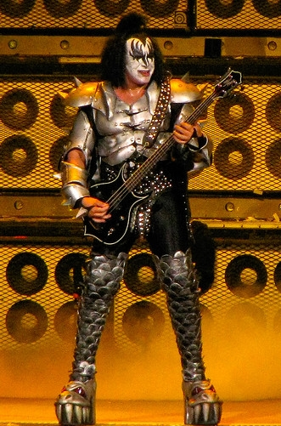
De Kant à Kiss :
La nostalgie n’est plus ce qu’elle était
Décoder le monde ─ Âges et passages
Musée de la civilisation, Québec, 20 mars 2015
Damien Hallegatte, Ph. D.
Professeur, Université du Québec à Chicoutimi

Slide 2
Qu’est-ce que la nostalgie était?
Johannes Hofer (1688)
Mal du pays
Rousseau (1782) et Kant (1797)
Éloignement temporel
Proust (1913)
Expérience humaine normale
Photo : Special Collections at Johns Hopkins University

Slide 3
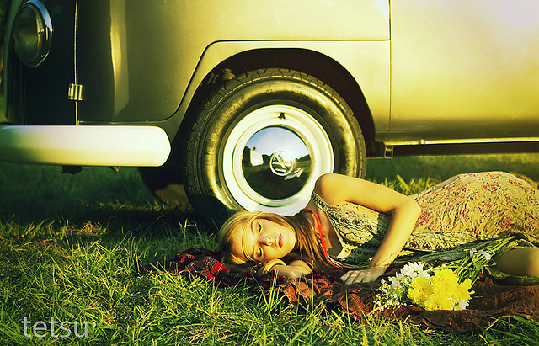
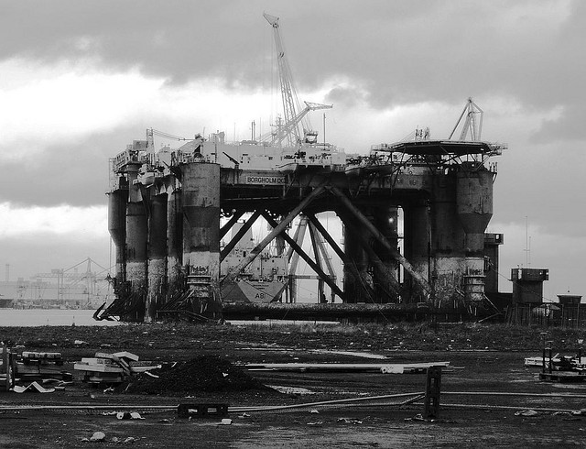
Alors, c’est quoi, la nostalgie?
Insatisfaction vis-à-vis du présent?
Photo : Tetsumo
Photo : identity chris is
Attrait du passé?
Inquiétude relativement au futur?

Slide 4
Les effets positifs de la nostalgie
La nostalgie :
Constitue une ressource psychologique pour protéger sa santé mentale
Améliore l’image de soi
Aide à faire face à la solitude
Aide à donner un sens à sa vie
Aide à faire face à sa propre mort
Induit empathie, comportements charitables et tolérance
Aide à maintenir son confort physiologique
Et rend la publicité plus efficace!

Slide 5
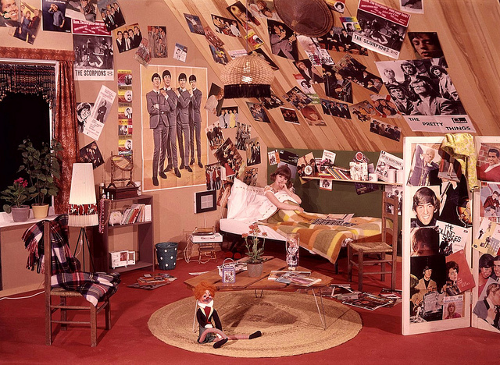
La nostalgie augmente-t-elle avec l’âge?
Non, il n’y a pas de lien entre l’âge et la nostalgie
Photo : Paul Townsend

Slide 6
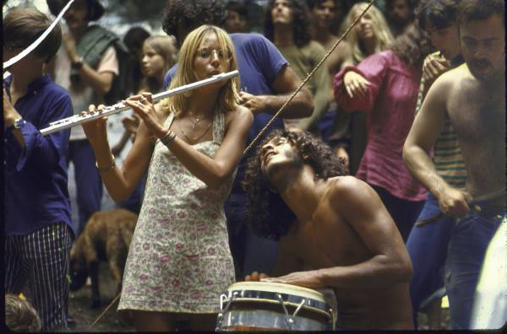
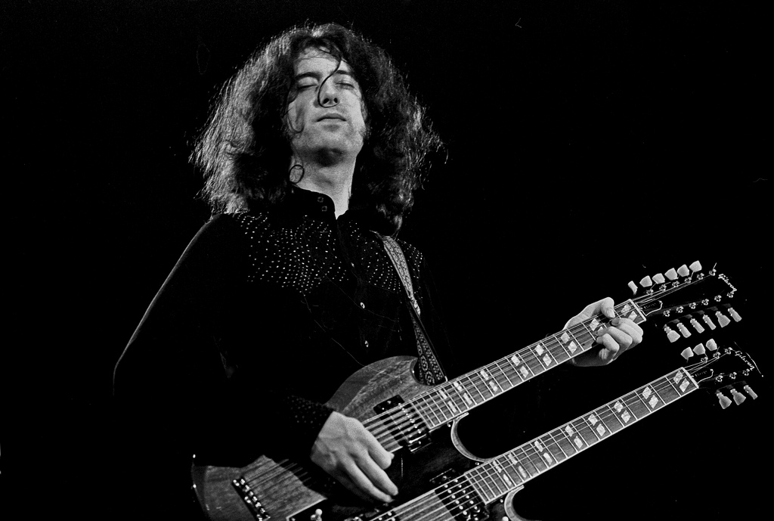
Peut-on être nostalgique d’une époque que l’on n’a pas vécue?
Désaccord interdisciplinaire :
Marketing : oui
Psychologie : non
Photo : Paul Townsend
Photo : Tetsumo
Photo : Heinrich Klaffs

Slide 7
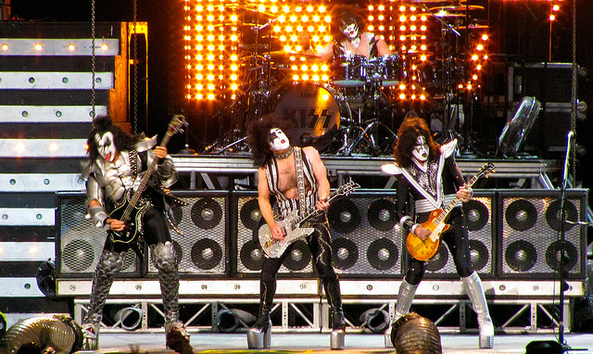
La nostalgie = « c’était mieux avant »?
Photo : Anirudh Koul
La nostalgie = « c’était bien avant »!

